Slide 1
中药鉴定学汇报
基于图像识别的中药粉末图鉴定
汇报人：沈天威
日期：2023年12月14日

Slide 2
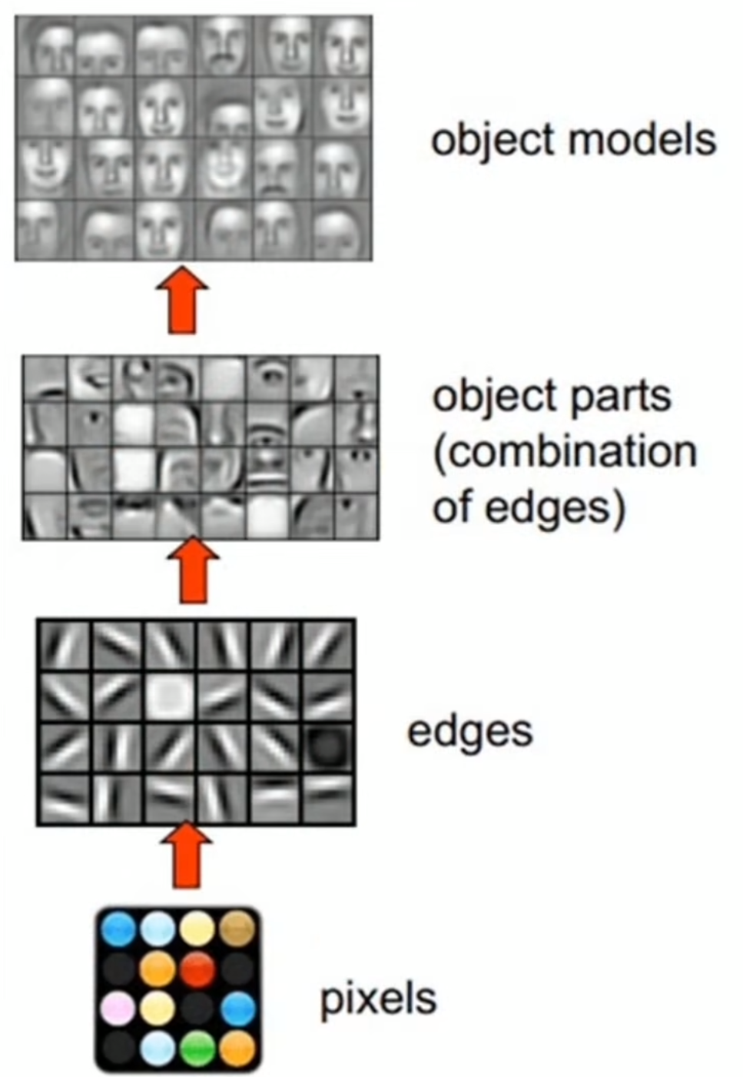

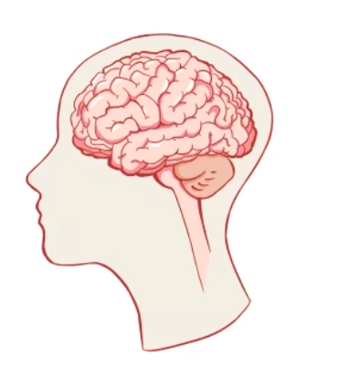
底层原理-人脑是怎么辨别图像的
这是
沈天威
吗？

Slide 3
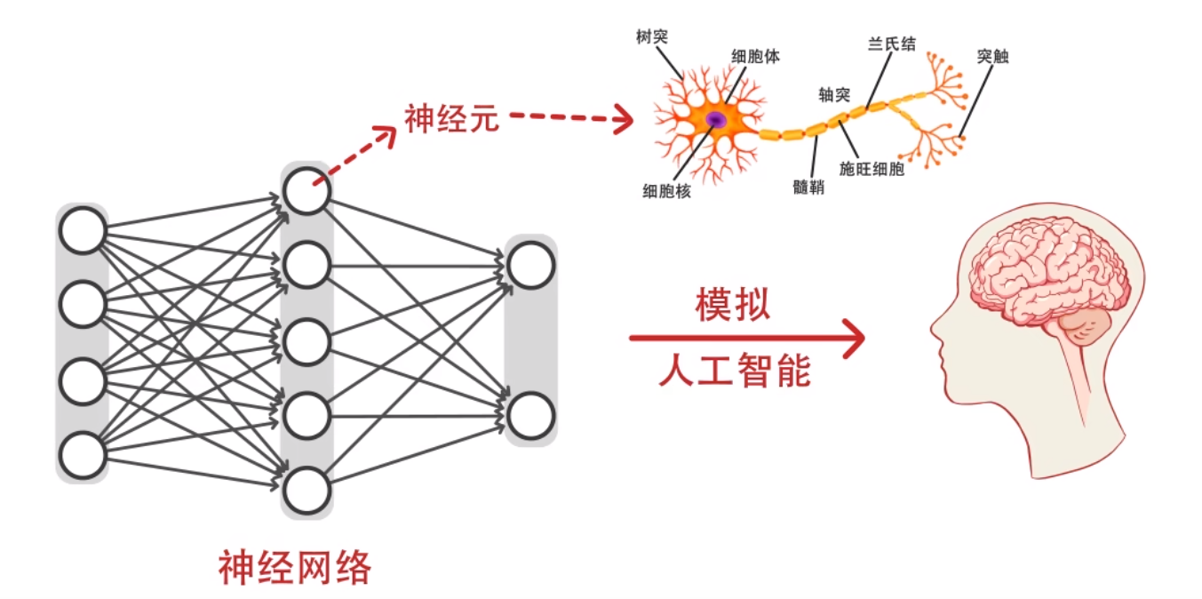
底层原理-模拟大脑
卷积层
池化层
全连接层

Slide 4
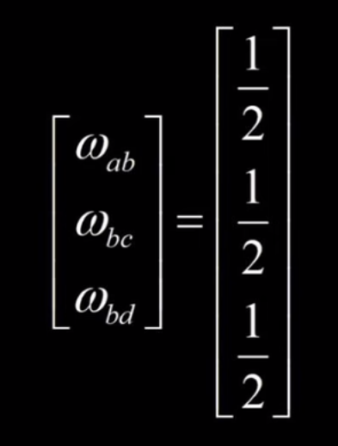
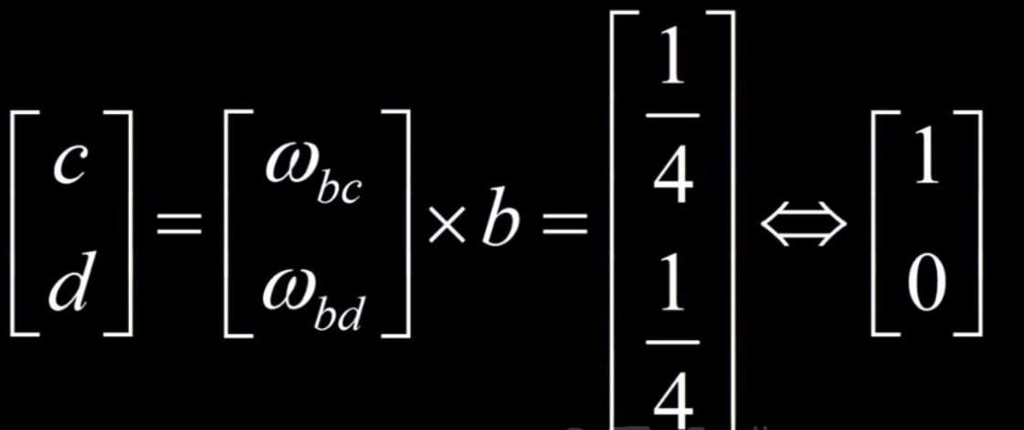
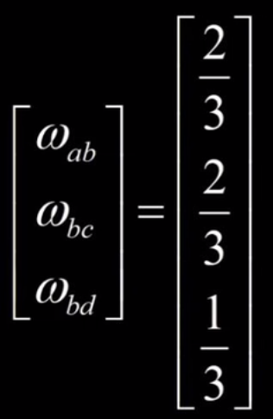
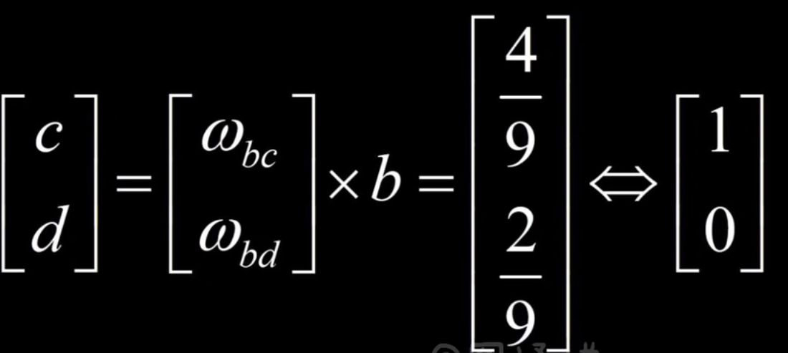
神经网络-模拟大脑 3是正数还是负数？
C
W_BC
A
W_AB
B
W_BD
D

Slide 5
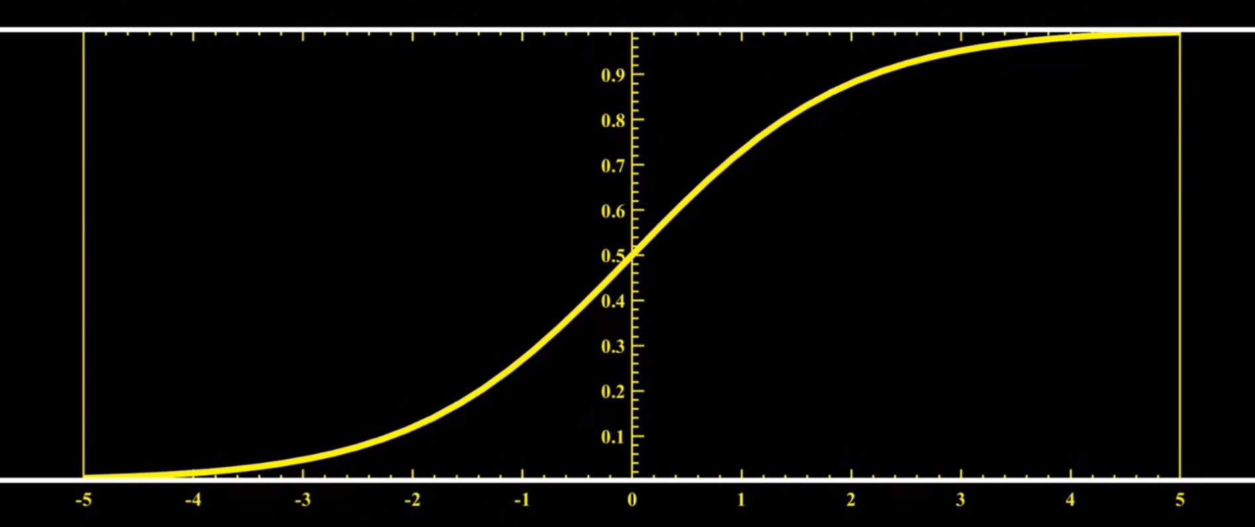
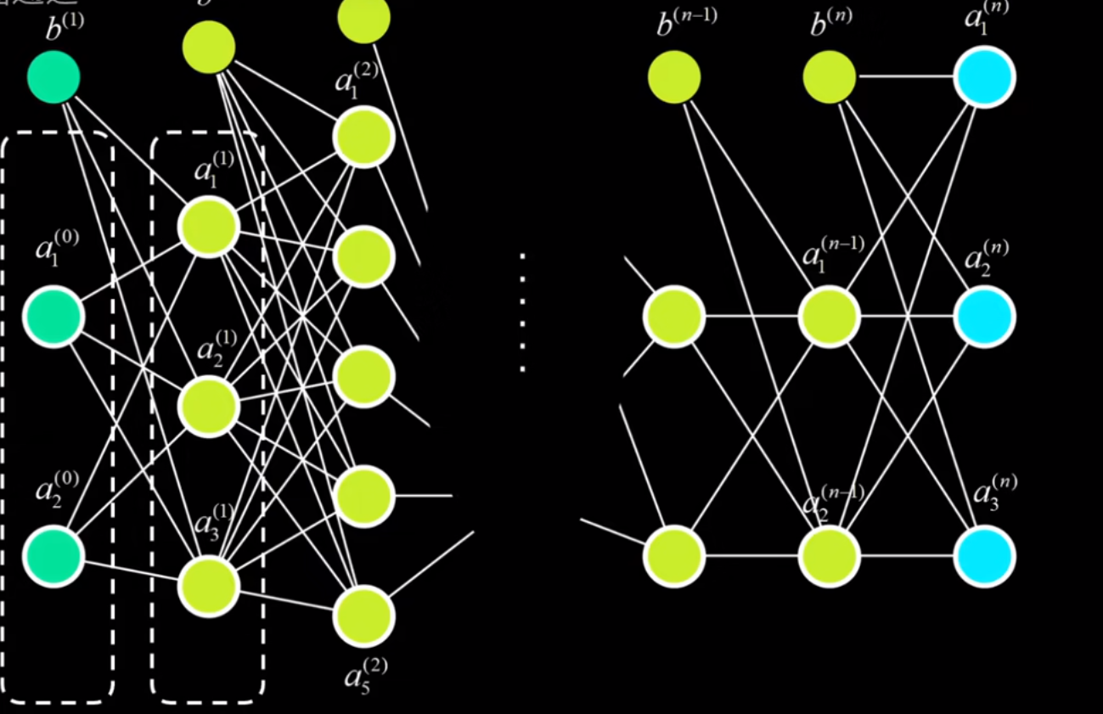
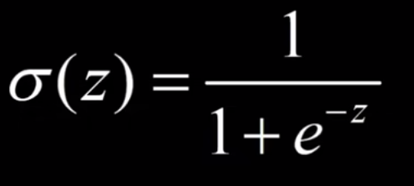
神经网络-模拟大脑 3是正数还是负数？

Slide 6
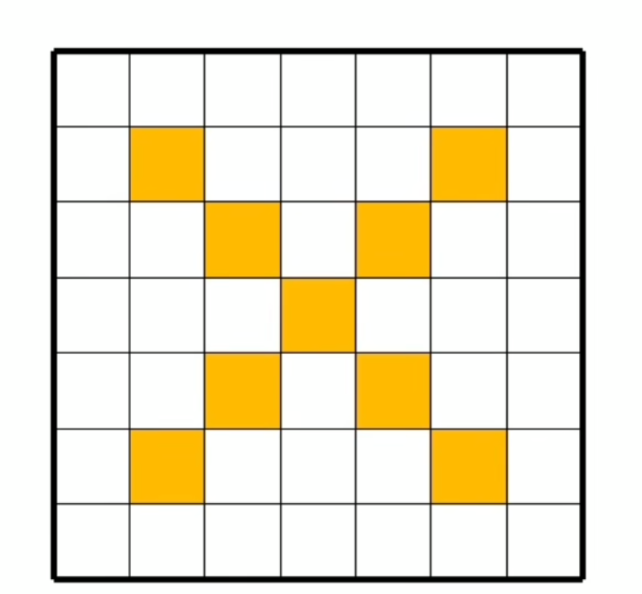
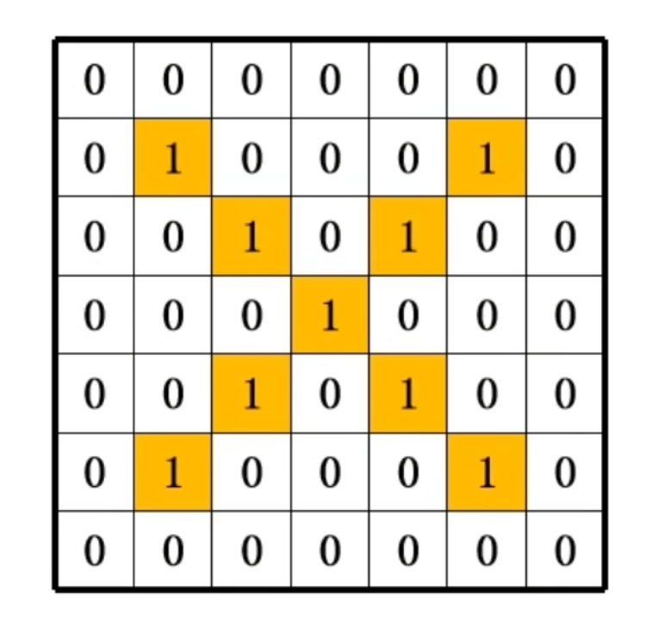
卷积神经网络-卷积层

Slide 7
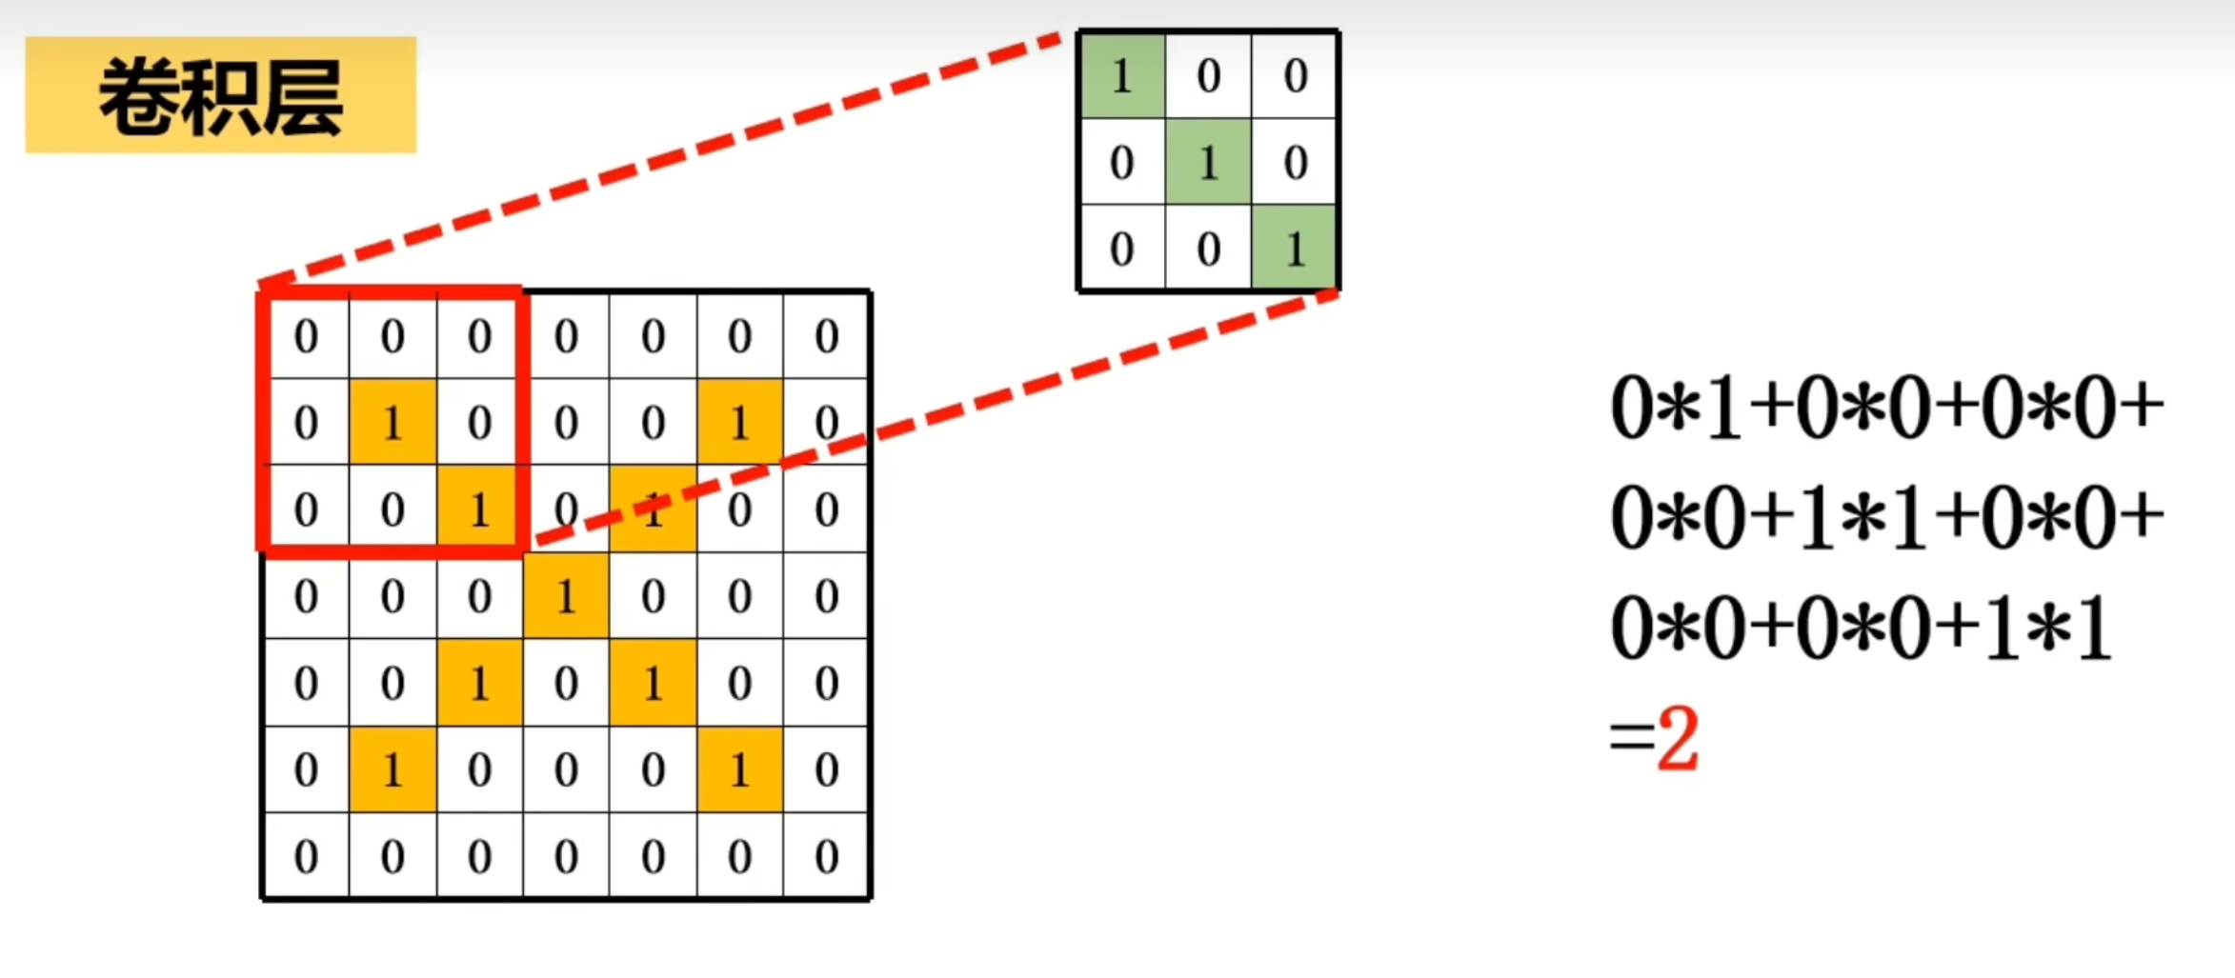
卷积神经网络-卷积层

Slide 8
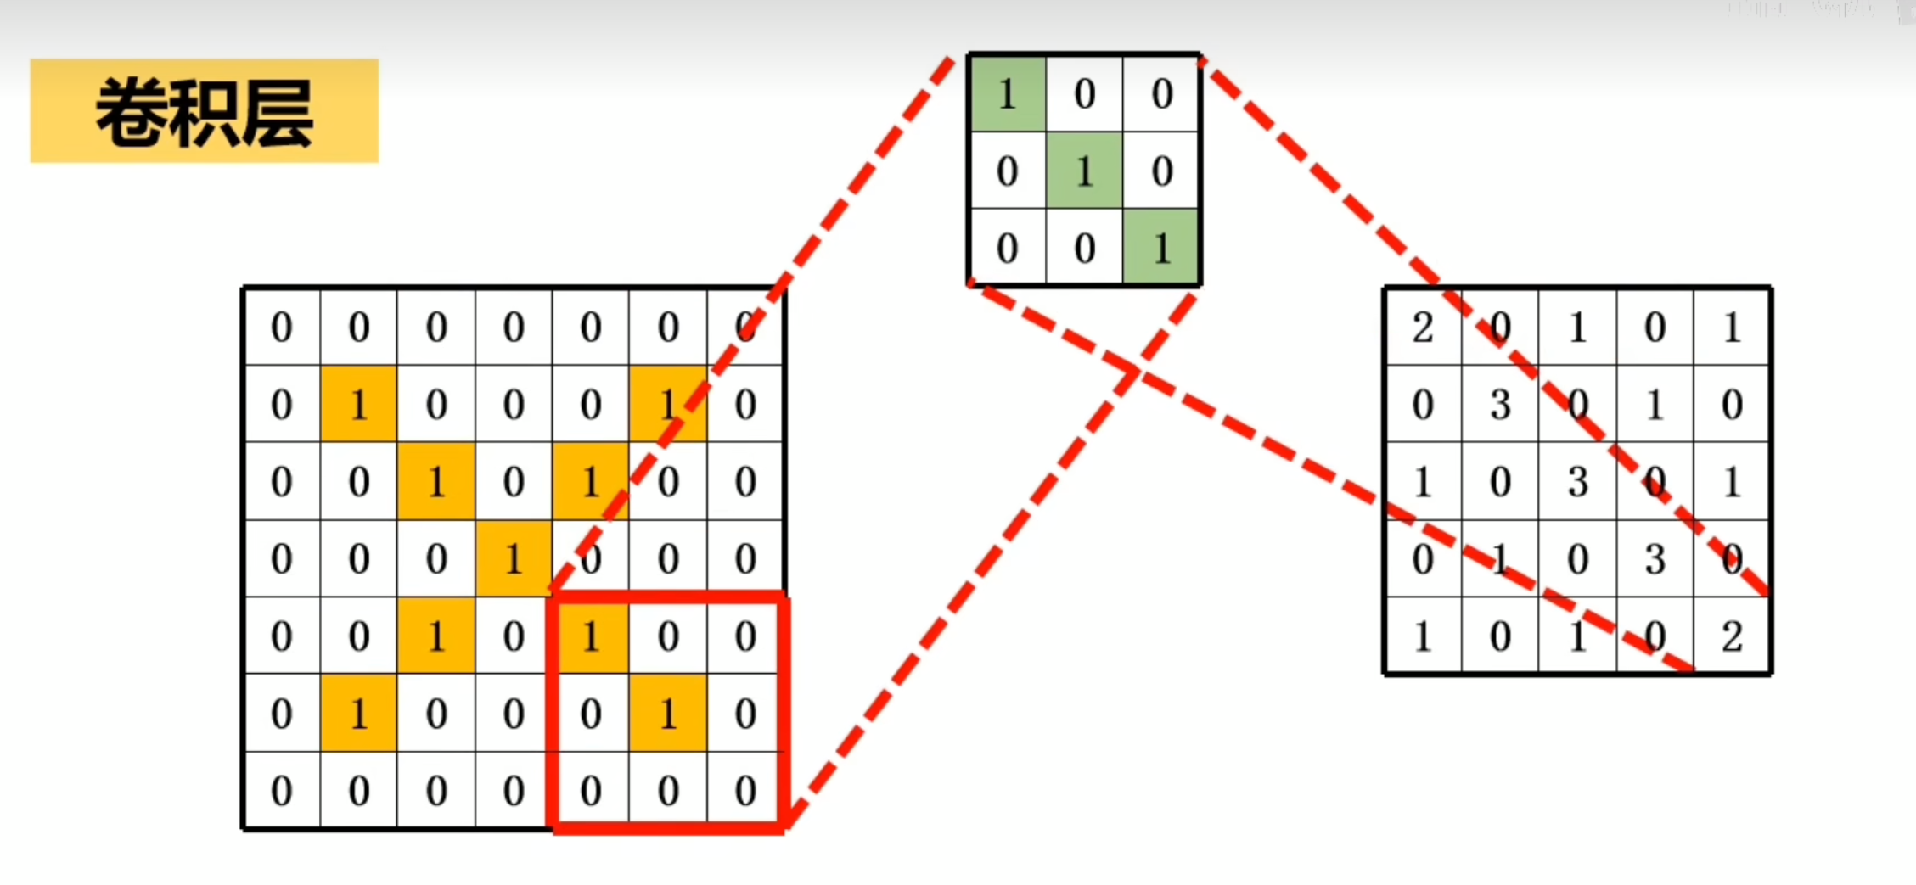
卷积神经网络-卷积层

Slide 9
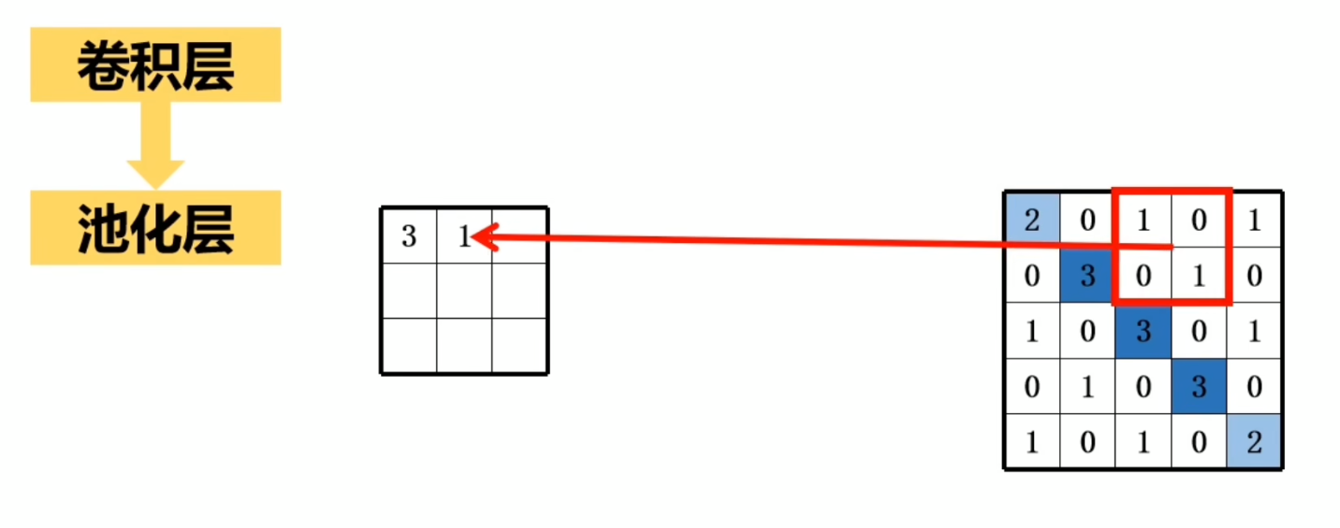
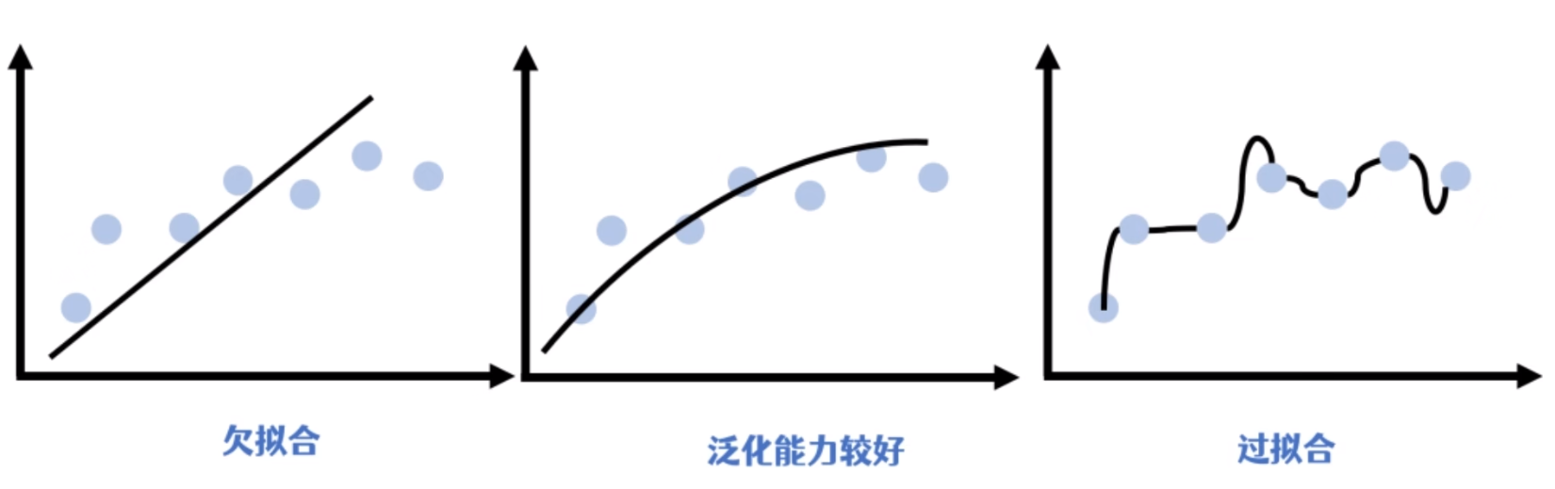
卷积神经网络-池化层

Slide 10
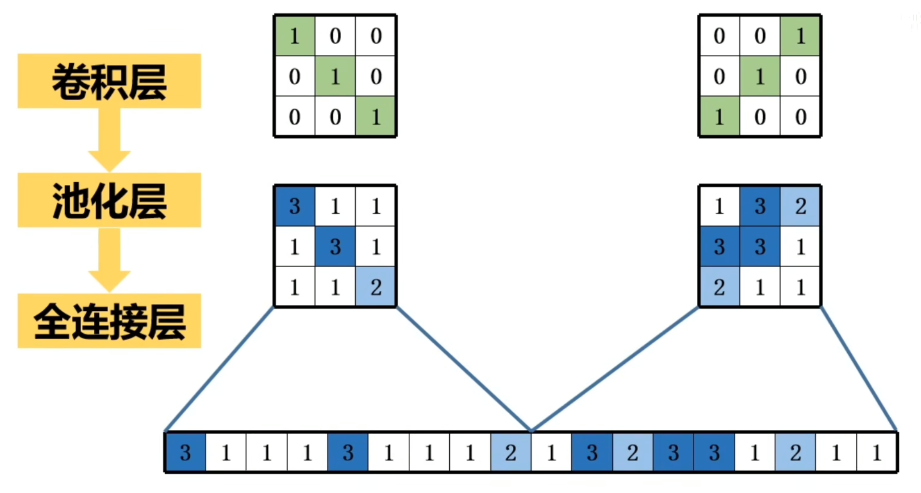
卷积神经网络-全连接层

Slide 11
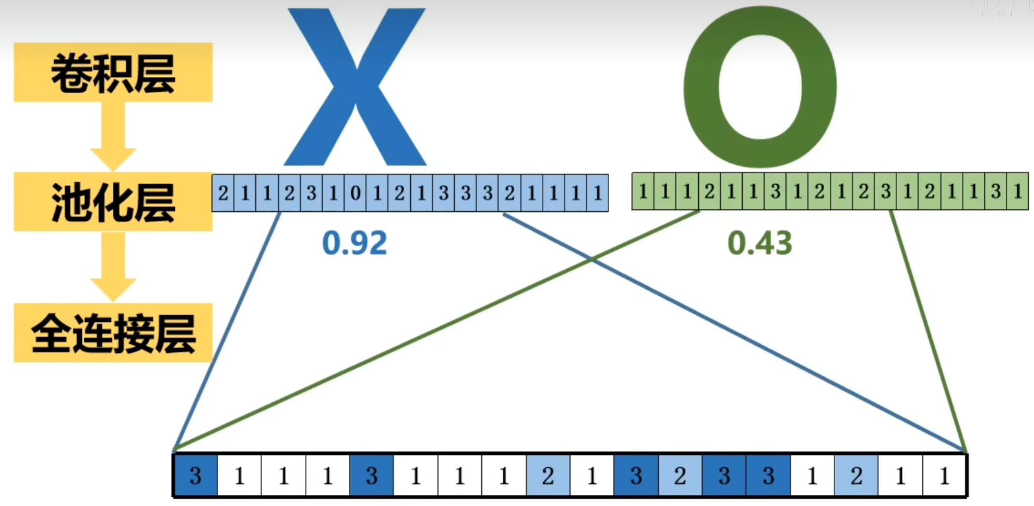
卷积神经网络-全连接层

Slide 12
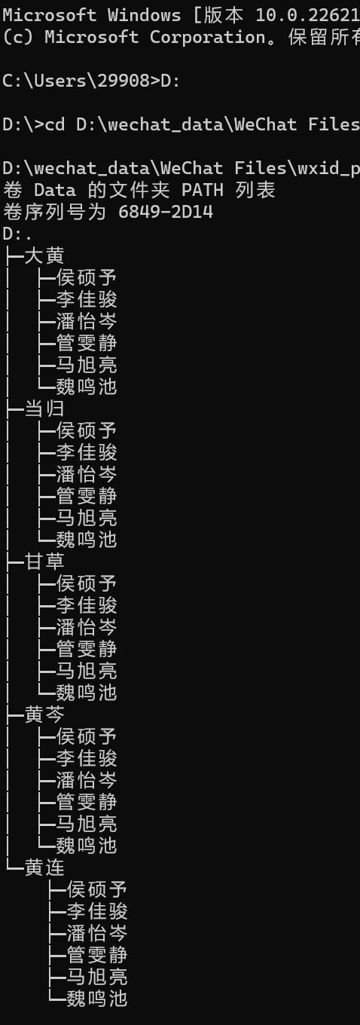
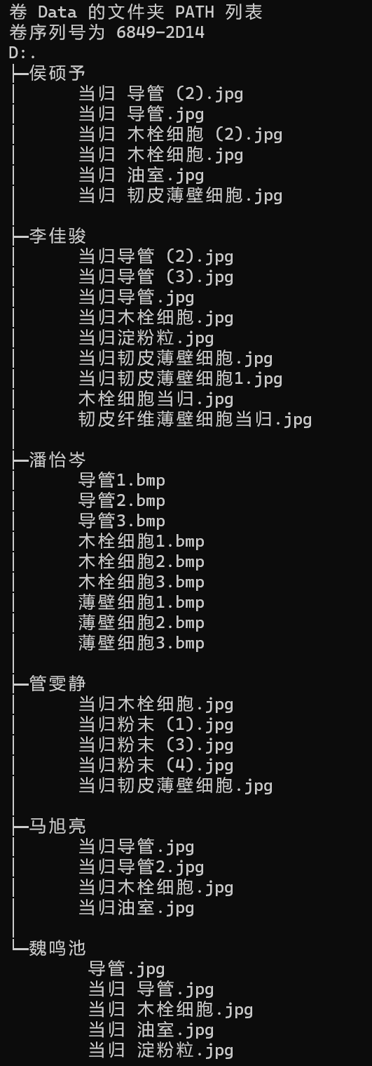
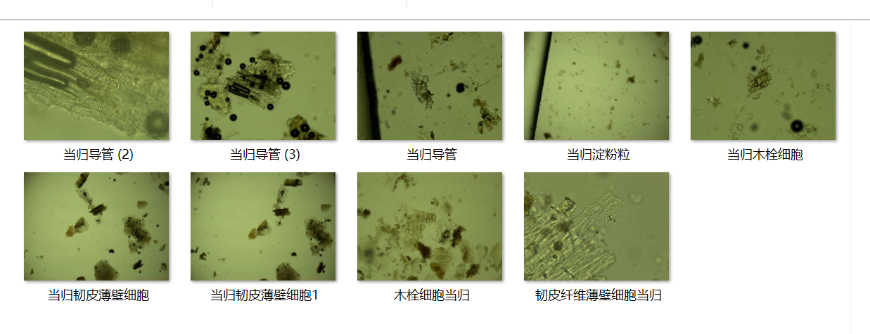
实战模拟-粉末图
当归
李佳骏

Slide 13
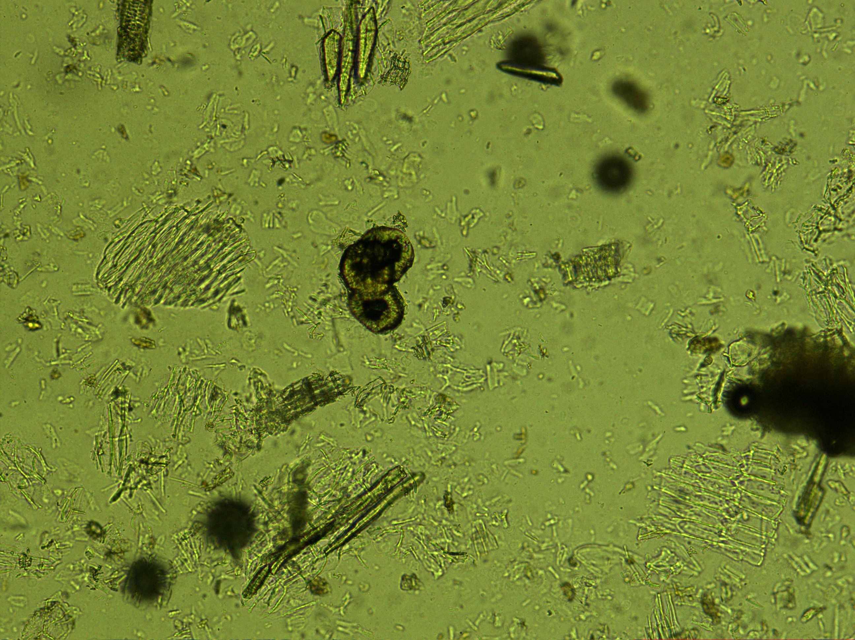
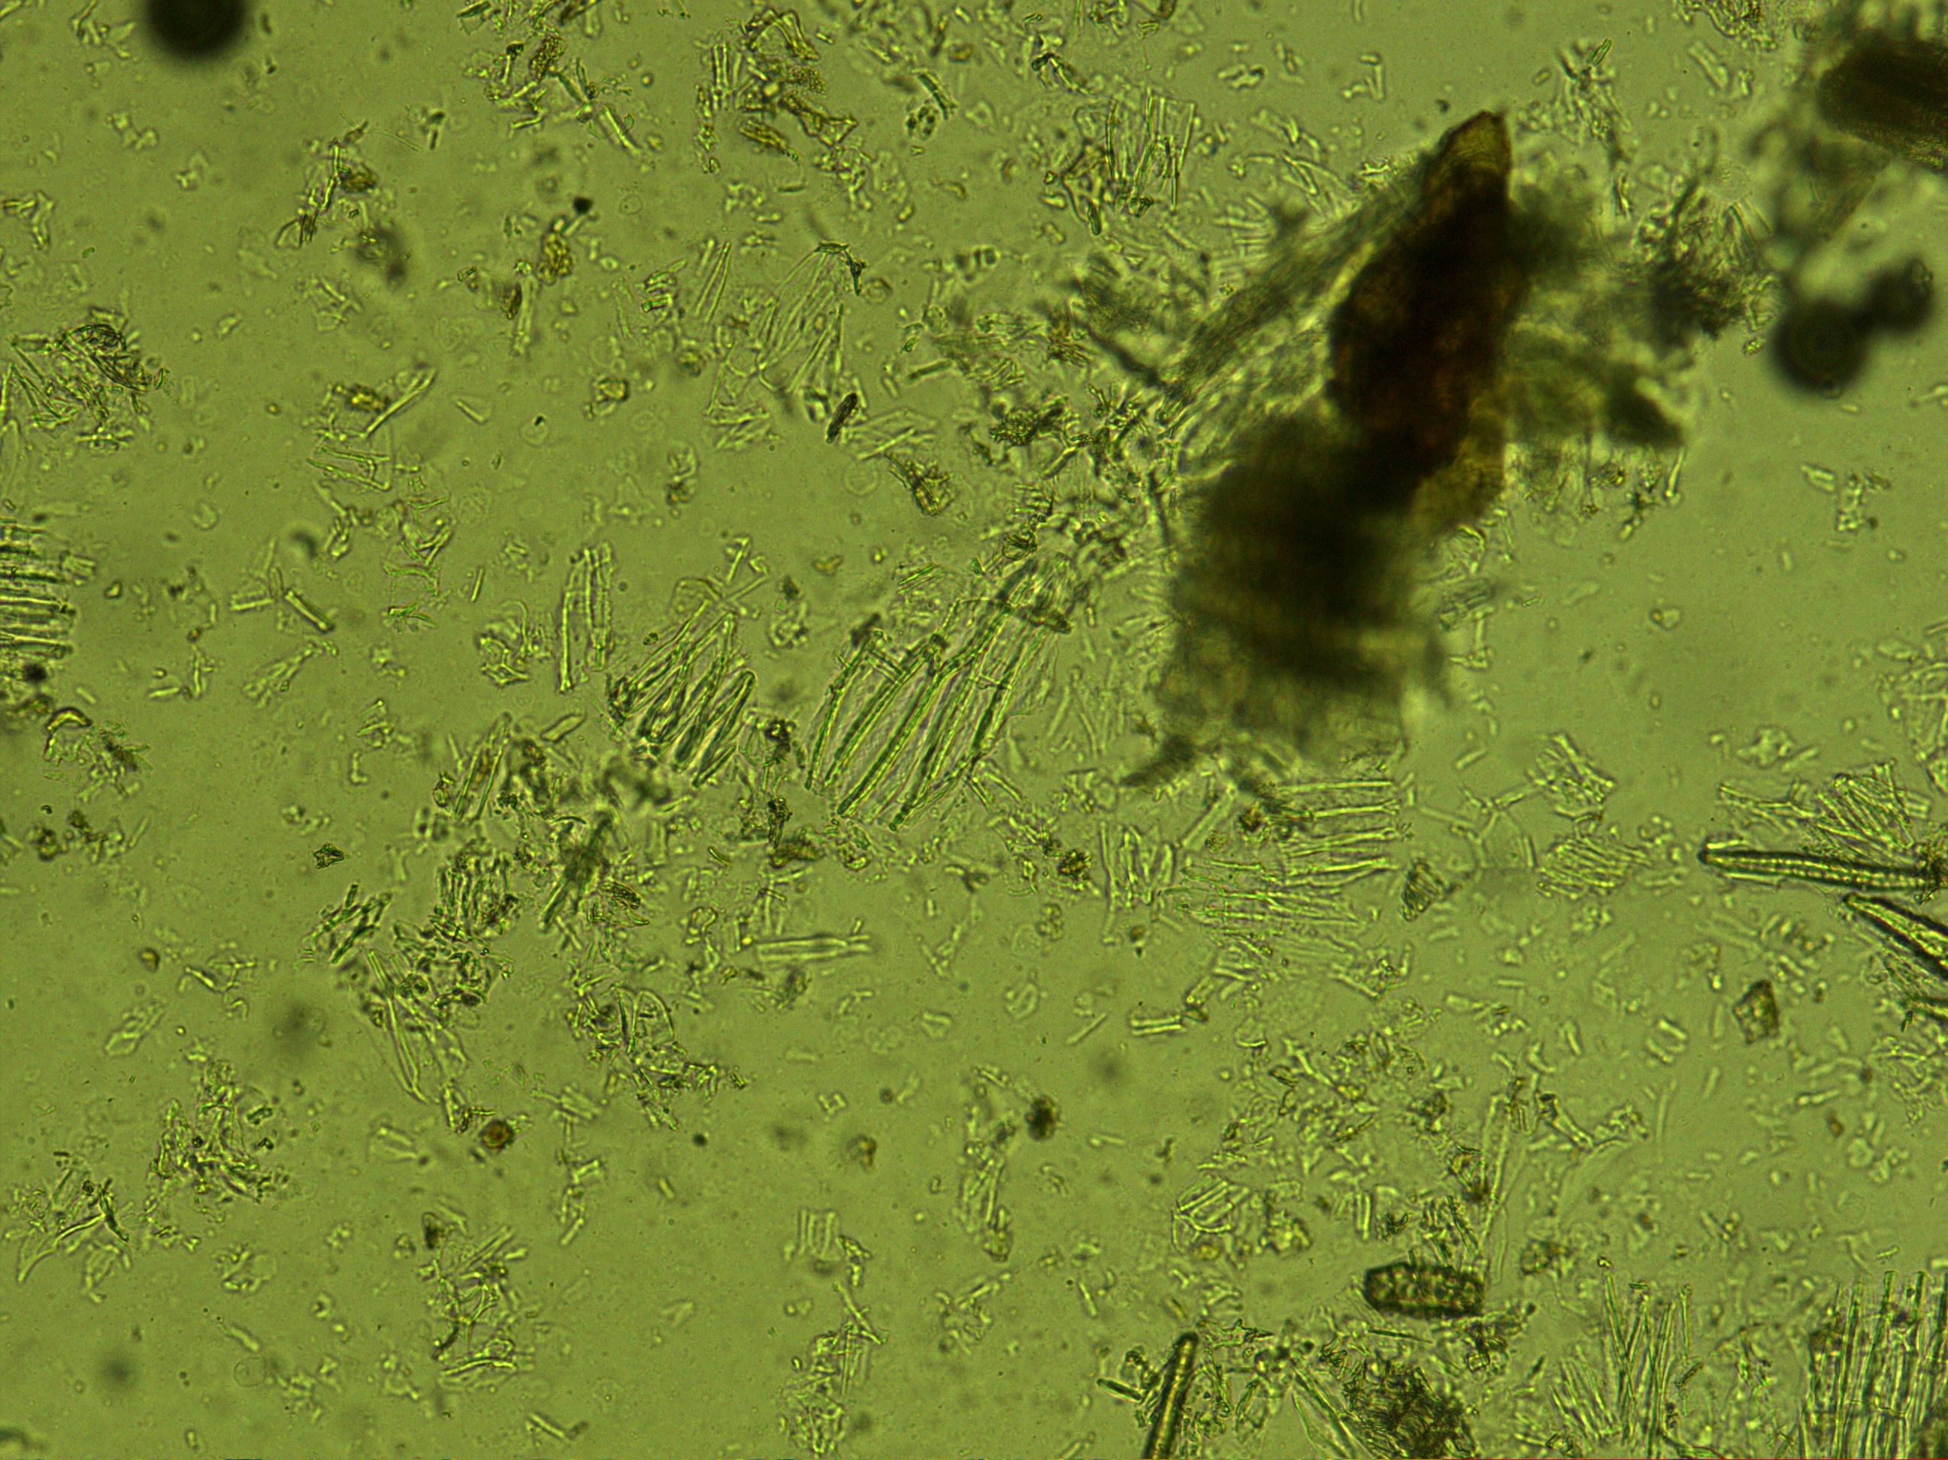
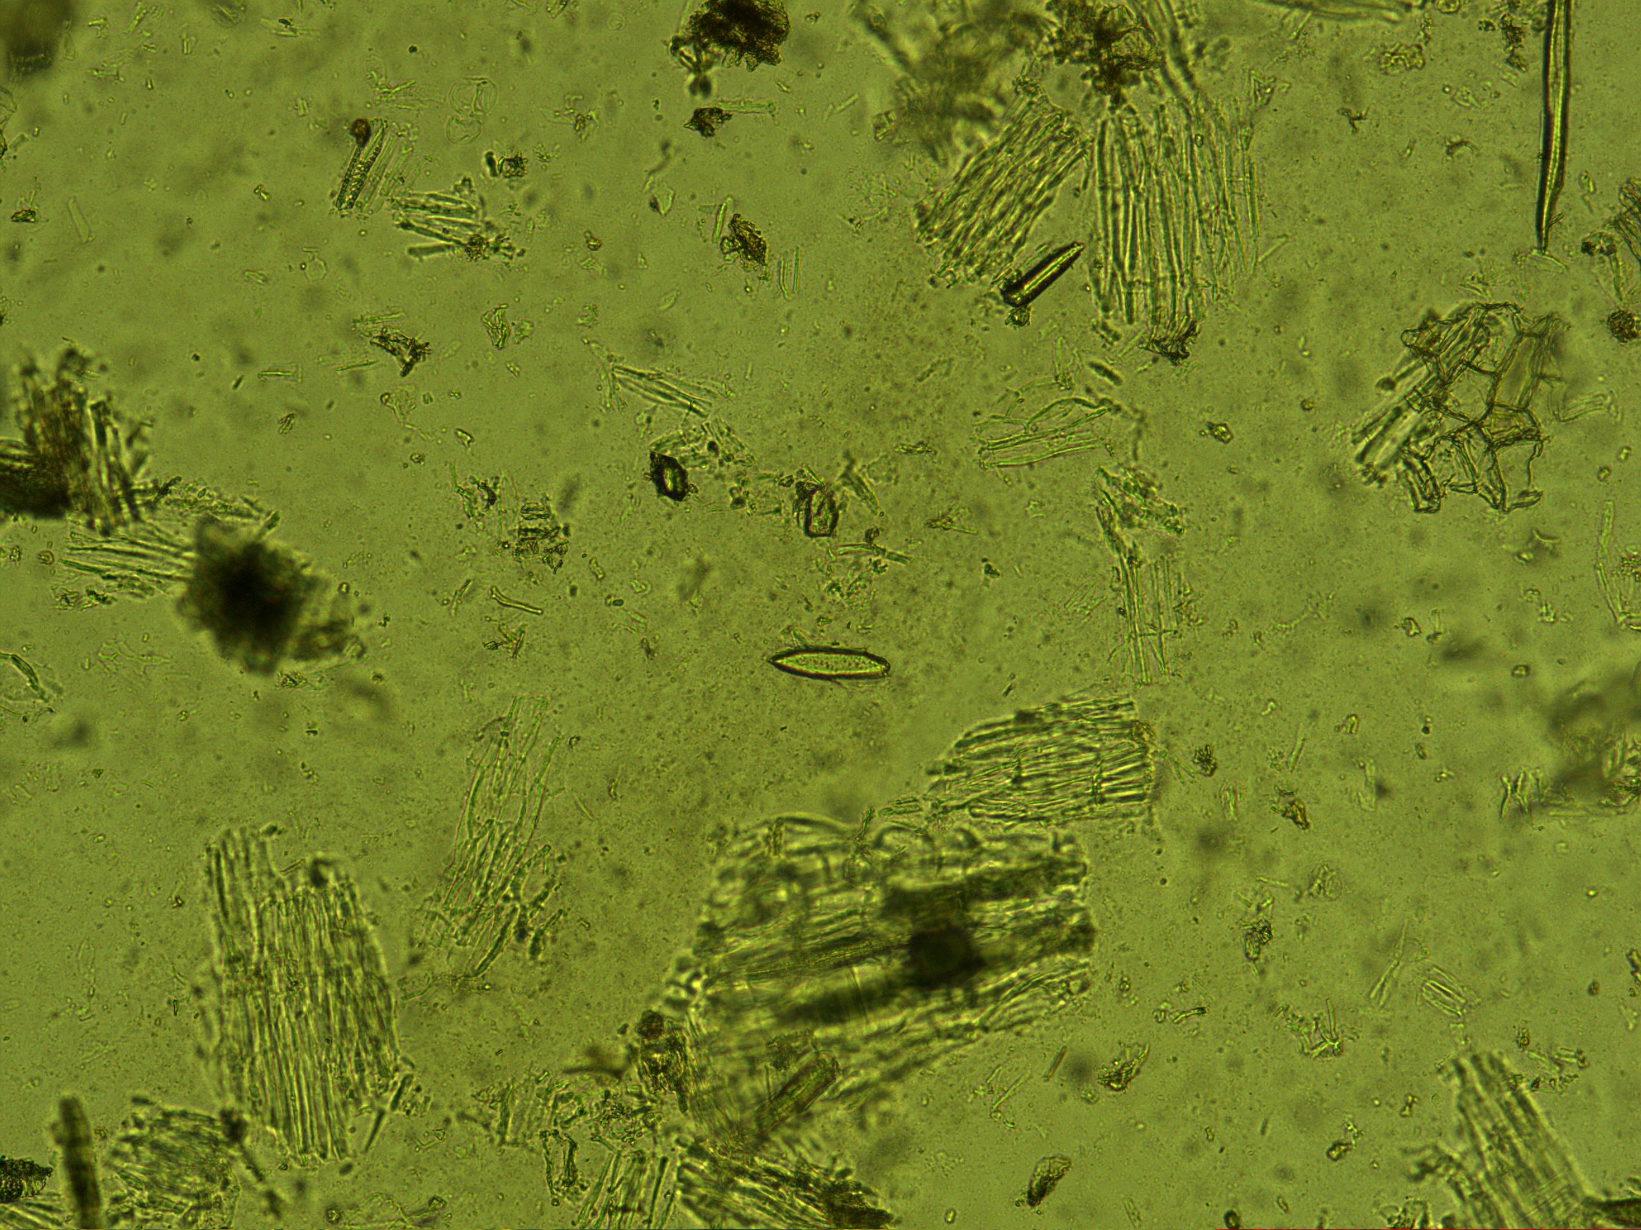
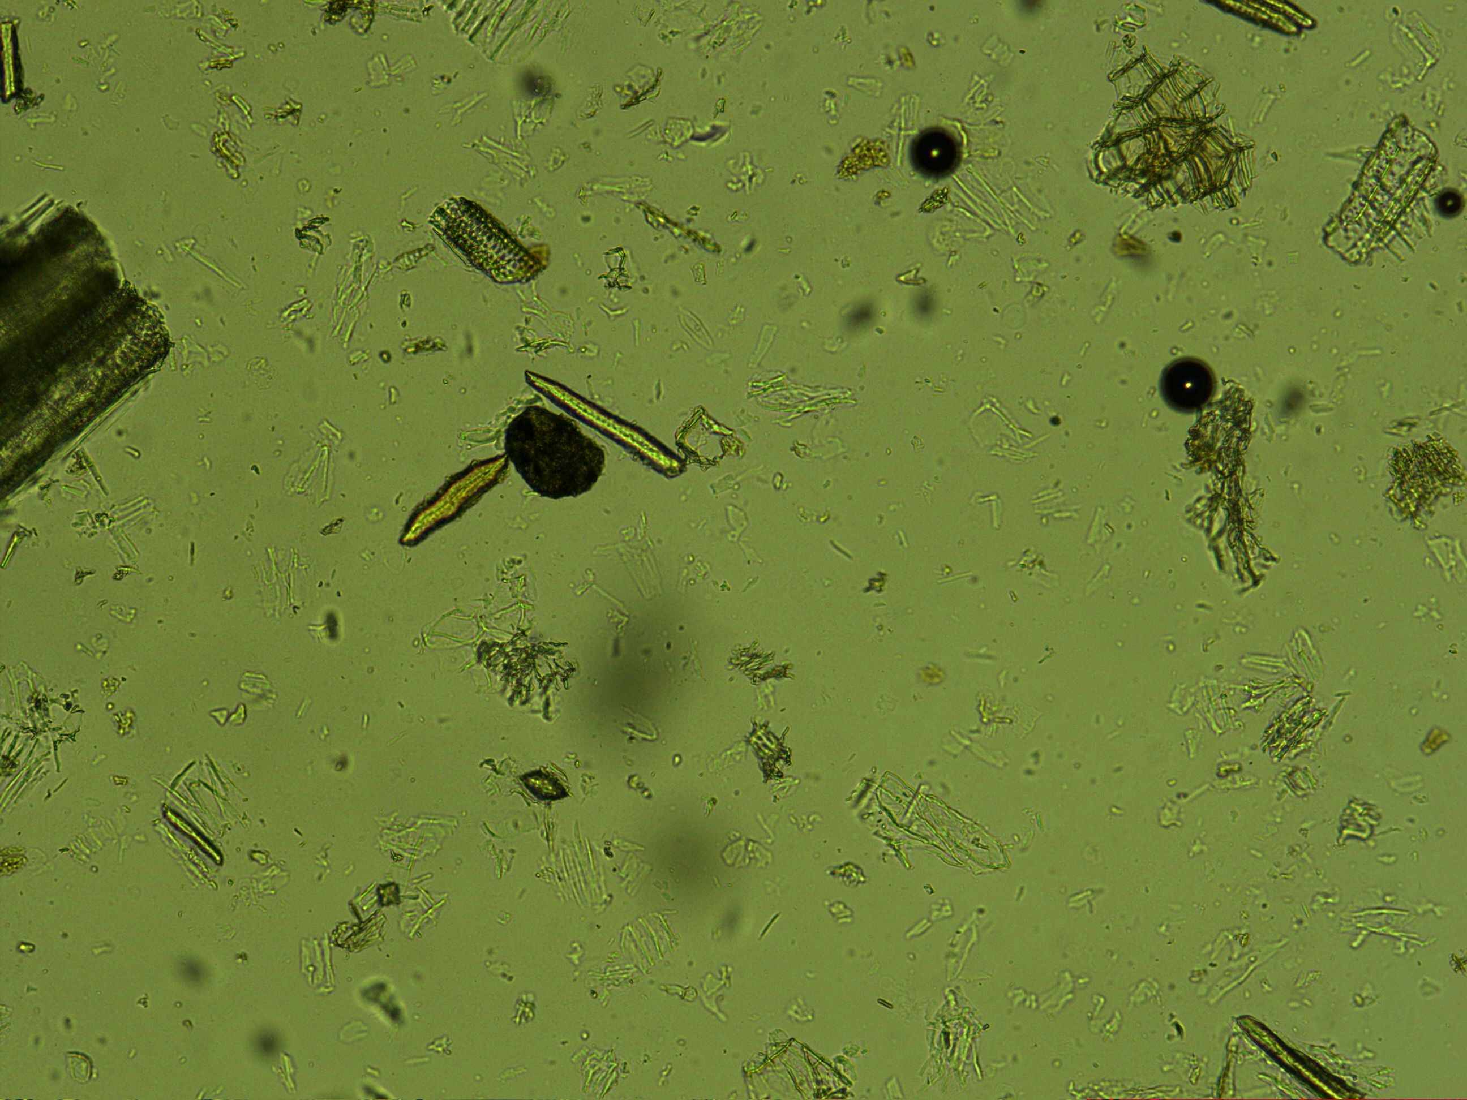
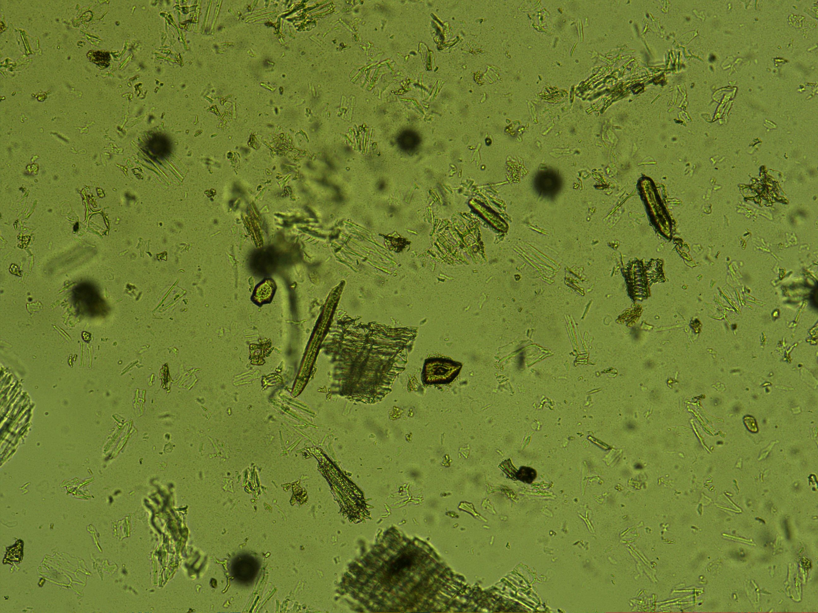
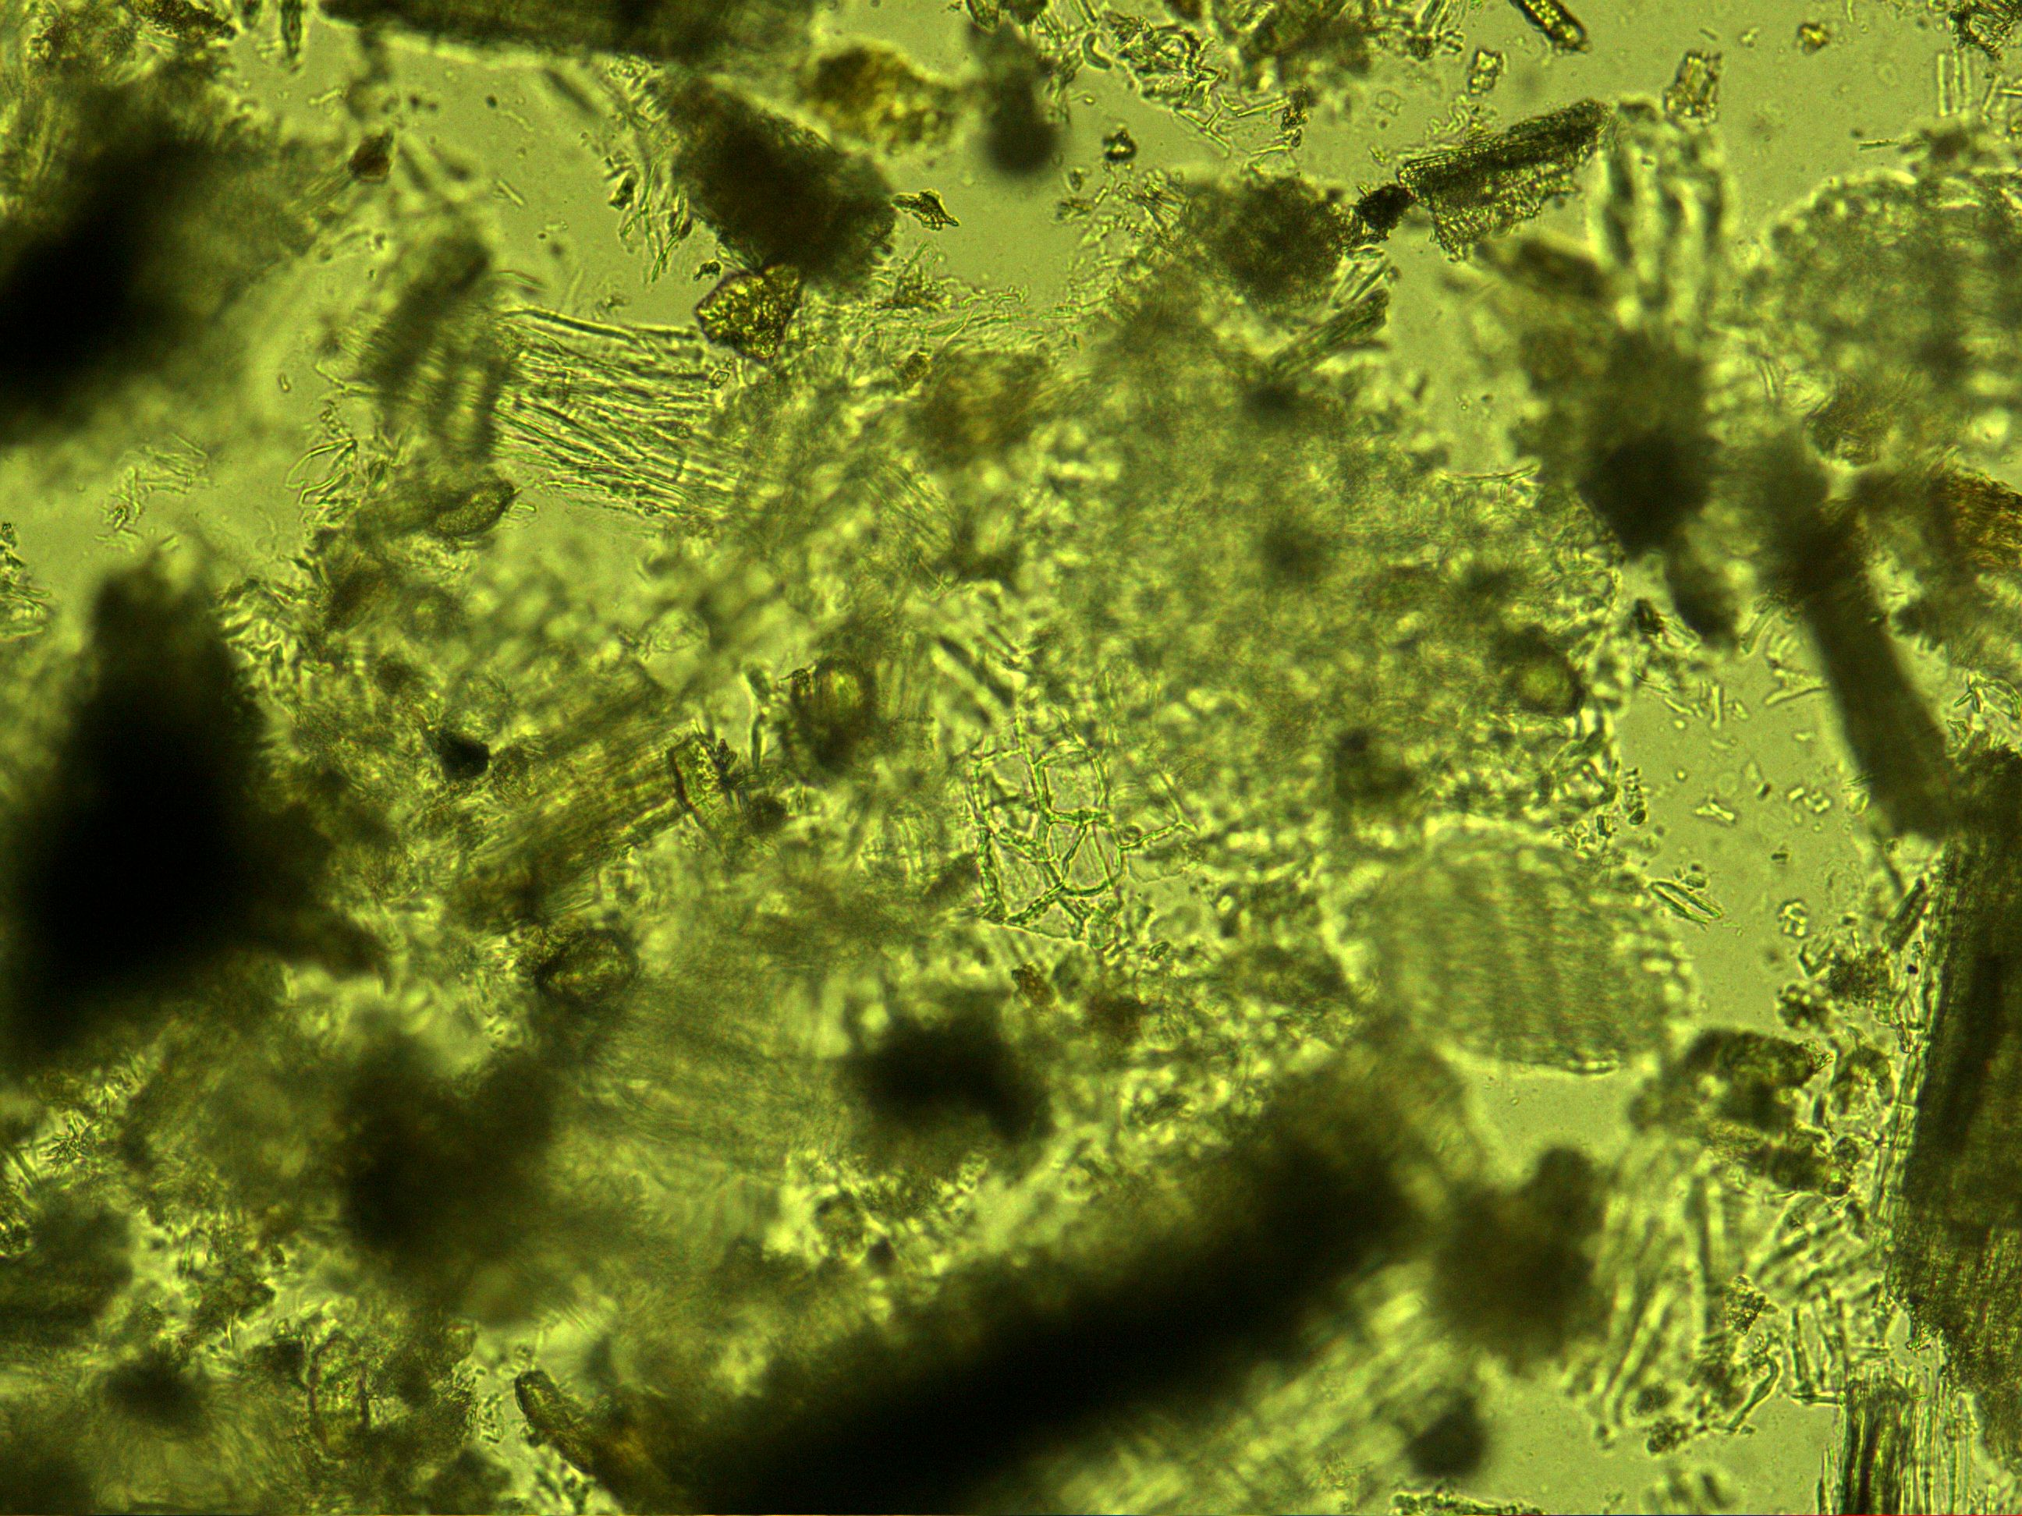
实战模拟-粉末图

Slide 14
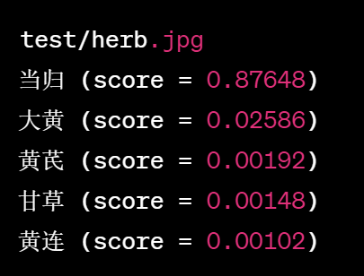
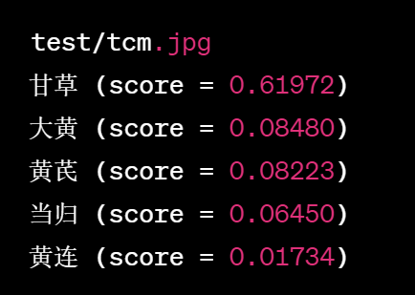
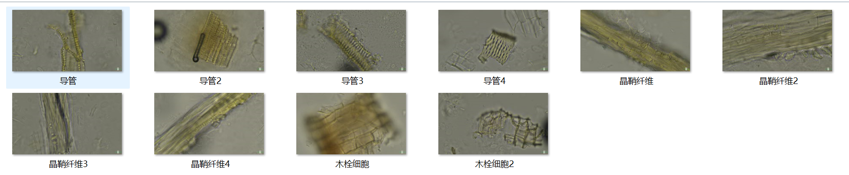
实战模拟-粉末图

Slide 15
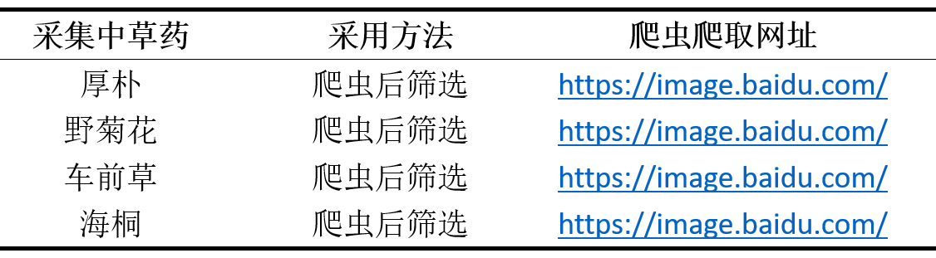
实战模拟-中药鉴别
图像增强方法 | 代码
1.水平镜像 | 附件2main中flip()函数
2.固定区域裁剪 | 附件2main中分割函数
3.直方图均衡化 | 附件2main中hist()函数
4.椒盐噪声 | 附件2main中sp_noise()函数
5.高斯噪声 | 附件2main中gasuss_noise()函数
6.拉普拉斯变换 | 附件2main中laplacian()函数
7.Log对数变换 | 附件2main中log()函数
8.伽马变换 | 附件2main中gamma()函数
9.限制对比度自适应直方图均衡 | 附件2main中clahe()函数
10.Retinex- SSR | 附件2main中SSR_image()函数
11.Retinex- MSR | 附件2main中MSR_image()函数

Slide 16
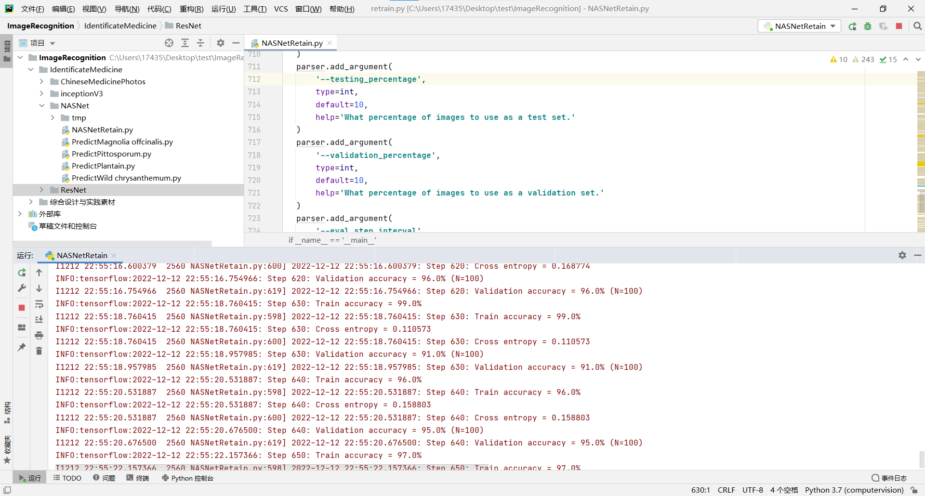
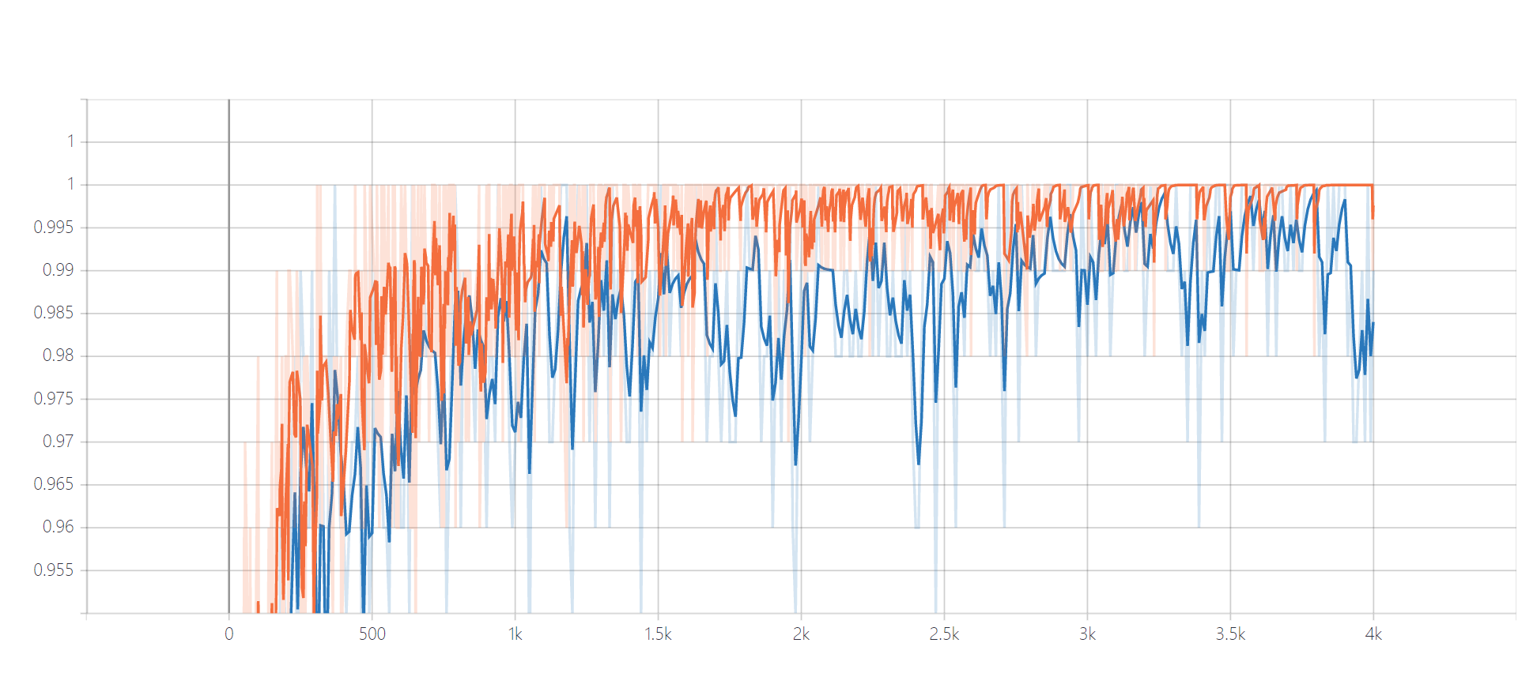
实战模拟-中药鉴别

Slide 17
实战模拟-粉末图问题
1、数据来源问题-颜色、批次
2、特征图像中特征组成部分的缺失问题
3、中药鉴定实验课中的结合粉末问题

Slide 18
中药鉴定学汇报
谢谢大家！

